Slide 1

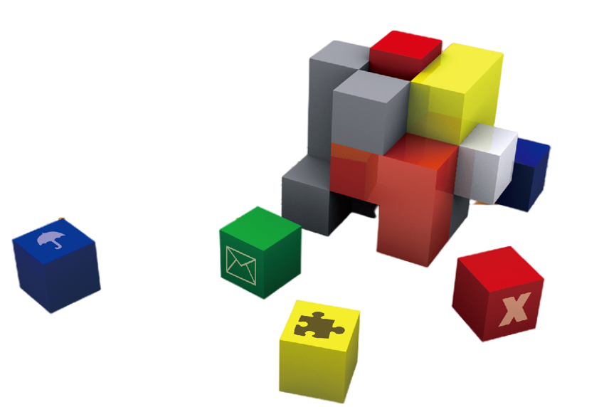
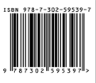
数据结构教程
第6版微课视频题库版
李春葆 主编
第3章 栈和队列
定价：65.00元

Slide 2


第3章 小结
1. 栈
❶ 先进后出表。1，2，3，…，n通过一个栈的出栈序列个数？
第n个Catalan数
当n = 3，结果为5。

Slide 3

第3章 小结
1. 栈
❷ 一个大小为n的顺序栈，最多只能进行n次进栈操作吗？
错误：可以进行任意多次进栈操作。
但最多只能进行连续n次进栈操作。

Slide 4
第3章 小结
1. 栈
❸ 顺序栈只能将栈底设置在data[0]端吗？
可以将栈底设置在任意一端，但不能设置在中间。
M-1
将栈底设置在data[M-1]端的设计：
┆
初始化： top=M
栈空： top==M
栈满： top==0（最小下标）
元素e进栈：top--; data[top]=e
出栈： e=data[top]; top++
1
0
data

Slide 5
第3章 小结
1. 栈
❹ 共 享 栈
栈1
栈2
0
1
………
M-1
data
a₁
a₂
…
a_{n}
…
b_{m}
…
b₂
b₁
top1
top2

Slide 6

第3章 小结
2. 队列
❶ 先进先出表。1，2，3，…，n通过一个队列的出队序列个数？
只有一个：即1，2，3，…，n

Slide 7
第3章 小结
2. 队列
❷ 环形队列解决了假溢出问题，任何情况下都使用环形队列吗？
采用环形队列时，进队的元素可能被覆盖。
如果需要用队列中全部进队的元素进一步求解问题，应该采用非环形队列。如用队列求解迷宫路径！

Slide 8
第3章 小结
2. 队列
❸ 如果需要多个队列，可以像共享栈一样设置共享队列吗？如果需要使用10个队列，如何设计？
不能。
因为栈是向一端伸展的，而队列不是。为了节省空间，应该采用链队。
如果需要使用10个队列，可以设置10个链队：
队头指针：front[10]
队尾指针：rear[10]

Slide 9

第3章 小结
2. 队列
保存d₁、d₂、…
程序执行
d₁
临时数据
d₂
先产生的数据后处理―栈（后进先出表）
先产生的数据先处理―队列（先进先出表）
┆

Slide 10

本课件版权归清华大学出版社所有，仅提供教师教学使用，其他用途一律视为侵权

